Slide 1

Resumo dos Diagramas UML

Slide 2
Nove Diagramas UML
Diagrama de Casos de Uso
Diagrama de Sequência
Diagrama de Classes
Diagrama de Objetos
Diagrama de Comunicação
Diagrama de Estados
Diagrama de Atividades
Diagrama de Componentes
Diagrama de Implantação

Slide 3
Diagrama de Caso de Uso
Diagrama mais geral da UML
Usado geralmente na fase de Especificação de Requisitos
Mostra
Quais usuários realizam que funcionalidades do sistema
Alguns relacionamentos entre estas funcionalidades

Slide 4
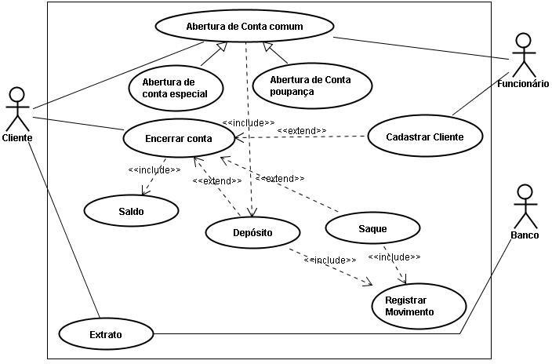
Diagrama de Caso de Uso

Slide 5
Diagrama de Sequência
Preocupa-se com a ordem temporal em que as mensagens são trocadas
Pode se basear em um Caso de Uso
Identifica
Os eventos associados a funcionalidade modelada
O ator responsável por este evento

Slide 6
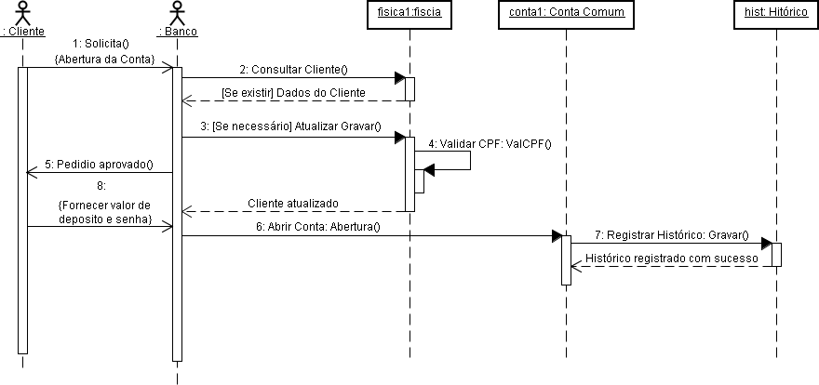
Diagrama de Sequência

Slide 7
Diagrama de Classes
Diagrama mais utilizado da UML
Serve de apoio para a maioria dos outros diagramas
Define a estrutura das classes do sistema
Estabelece como as classes se relacionam

Slide 8
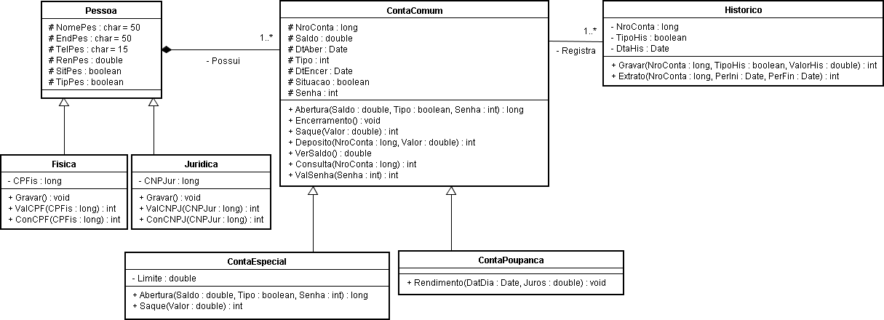
Diagrama de Classes

Slide 9
Diagrama de Objetos
Complemento do Diagrama de Classes
Exibe os valores armazenados pelos objetos de um Diagrama de Classes

Slide 10
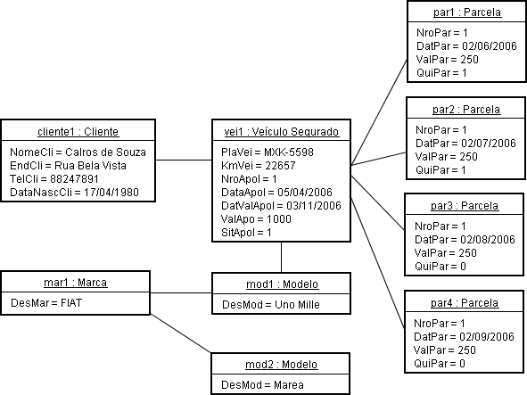
Diagrama de Objetos

Slide 11
Diagrama de Comunicação
Amplamente associado ao Diagrama de Sequência
São complementares
Não se preocupa com a temporalidade
Define
Como os objetos estão vinculados
Quais mensagens são trocadas entre objetos

Slide 12
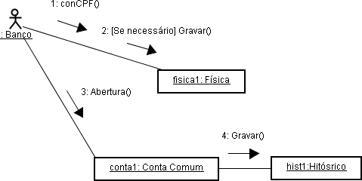
Diagrama de Comunicação

Slide 13
Diagrama de Estados
Modela as mudanças sofridas por um objeto dentro de um determinado processo
Pode ser utilizado para acompanhar os estados pelo qual passa uma instância de uma classe

Slide 14
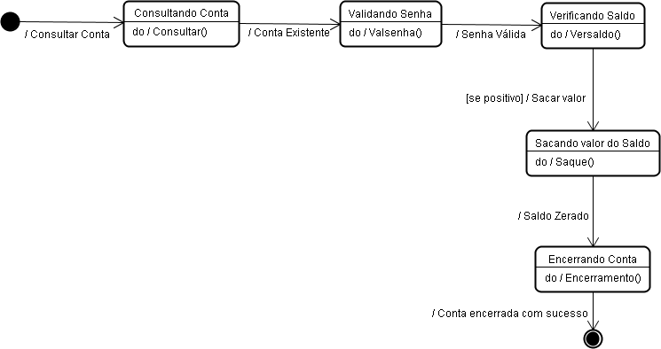
Diagrama de Estados
Classe: Conta
Processo: Encerrar Conta

Slide 15
Diagrama de Atividades
Descreve as atividades a serem executadas para a conclusão de um processo
Concentra-se na representação do fluxo de controle de um processo

Slide 16
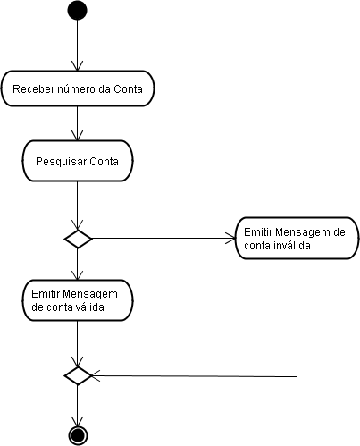
Diagrama de Atividades
Processo: Validar Conta
Valida?
Não
Sim

Slide 17
Diagrama de Componentes
Este diagrama representa os componentes do sistema
Um componente é uma parte lógica e substituível do sistema
O componentes serão implementados como
Classes de código-fonte
Bibliotecas
Arquivos de ajuda, etc.

Slide 18
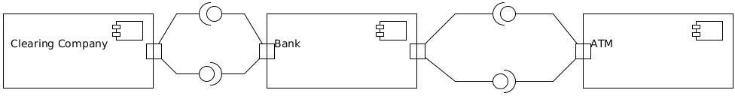
Diagrama de Componentes
Seguradora
Banco
Caixa Eletrônico

Slide 19
Diagrama de Implantação
Determina as necessidades de hardware
Características físicas do sistema
Servidores
Estações
Topologias de rede
Protocolos de comunicação, etc.

Slide 20
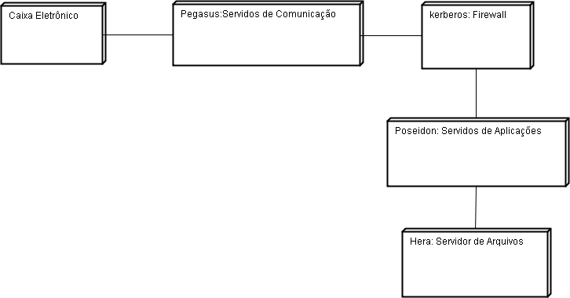
Diagrama de Implantação

Slide 21
Outros diagramas
Diagrama de Pacotes
Representar os sub-sistemas englobados por um sistema
Diagrama de Interação Geral
Fornece uma visão geral dentro de um sistema ou processo de negócios
Diagrama de Temporização
Descreve a mudança no estado ou na condição de uma instância de uma classe ou seu papel durante um período de tempo

Slide 22
Bibliografia
BOOCH, G., RUMBAUGH, J.,
JACOBSON, I. UML, Guia do Usuário. 2ª Ed., Editora Campus, 2005.
Capítulos 1 e 2

